Slide 1
Panel 4: Metodologías activas e innovadoras en el aula

Slide 2
La situación de la pandemia ha supuesto que la tecnología cobre más importancia.
Se está introduciendo tecnología, y también se produce un retroceso en cuanto a diversidad y riqueza de metodologías y técnicas didácticas en el aula.
La tecnología abre nuevas posibilidades de interacción y experiencia, implica flexibilizar los formatos y nos da nuevas opciones metodológicas y técnicas didácticas.
Los docentes deben de tomar decisiones sabiendo elegir qué hacer y cómo hacerlo. Se puede usar las TIC para cubrir el contenido y para descubrir nuevas formas de interacción y formatos.

Slide 3
La clave está en las personas que toman las decisiones en el ámbito educativo.
Proyectos:
- Del bloque al pixel ( 5 años): trata de introducir el diseño y la creatividad de forma temprana, hacer partícipes a los alumnos en la construcción de un juego, y transferir una representación analógica a una digital. Usa una metodología cooperativa.
- Cluedistico: ( Lengua y literatura) el objetivo es ludificar la experiencia y aprendizaje de los alumnos fuera del aula, el vídeo no forma parte, se ha montado con genially
- El principal aprendizaje es experimentar la colaboración efectiva

Slide 4
Ver cómo podemos usar la tecnología los docentes.
La educación es como un ecosistema, también hay que atender a las necesidades de los alumnos, para que aprendan. Los docentes que buscan potenciar sus capacidades, que el aprendizaje sea continuo y que tengan la tecnologías al alcance. Hay que mantener a los padres cerca y hacerlos partícipes de las tareas de sus hijos y guiarlos. También está formado por los administradores que tienen que eficientar sus procesos.
Las tecnología es una herramienta para preparar a los alumnos y afrontar desafías.
Existen varias formas para lograr una mejor interacción con los alumnos: desarrollar aprendizaje personalizado ( adaptarse a alumnos que aprenden de distinta forma)

Slide 5
Para todos los estilos de aprendizaje podemos usar varias estrategias como: ayudar a los estudiantes que necesitan apoyo adicional en la lectura, herramientas de lectura en voz alta, diccionario visual y traducción.
Para ayudar al alumno a encontrar su propia voz podemos hacer uso de los podcast o incorporar música en el aula,
El aprendizaje tiene que ser colaborativo y social.
Herramientas como Explain everything permiten dar vida a las ideas de los alumnos para comprender el material. También pretende que el alumno comparta su punto de vista. Existe herramientas para la escritura humano, existen aplicaciones que permiten hacer diagramas, dibujos, aplicaciones para matemáticas.

Slide 6
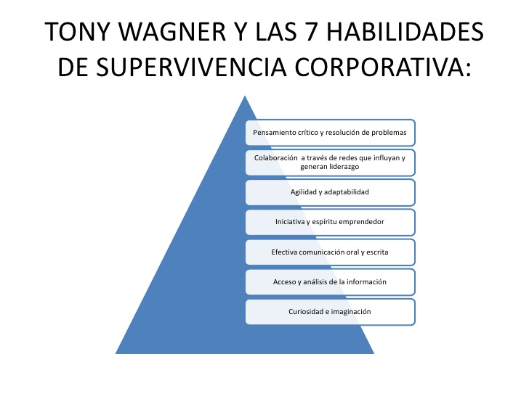

Slide 7
Factores determinantes para innovar en educación:
Selección de contenido: qué contenido venimos trabajando, y cuáles se presentan como una oportunidad de mejora.
Modelo instruccional.
Evaluación
Tecnología educativa.
Ciudadanía digital

Slide 8
-Las metodologías activas ayudan a acercarse a los problemas frente a las necesidades.
- Aprendizaje basado en proyectos. - Aprendizaje entre pares.
- Aprendizaje basado en problemas. - Aprendizaje cooperativo.
- Aprendizaje basado en retos. - Aprendizaje basado en juegos.
- Aprendizaje para el dominio - Aprendizaje invertido/mixto.

Slide 9
APORTES DE LAS METODOLOGÍA ACTIVAS
Presentan situaciones problemáticas interesantes.
Indagación.
Favorece la cooperación y colaboración.
Resolución de problemas.
Aprendizaje activo.
Creatividad.
Motivación

Slide 10
TIC Y METODOLOGÍAS ACTIVAS
Permiten utilizar diversos entornos.
Uso de recursos multimedia.
Suman a la colaboración y comunicación extrema.
Permiten ubicar la información.
Ofrecen experiencias de aprendizaje innovadoras.
Se requiere de un proyecto de innovación educativa

